Slide 1
TWISTORI
U GRAVITACIJSKIM I BAŽDARNIM TEORIJAMA
FRAN ILČIĆ
MENTOR: IVICA SMOLIĆ

Slide 2
MOTIVACIJA
Ujedinjavanje gravitacijske i kvantne teorije
Nelokalnost
Kompleksna analiza
Geometrija

Slide 3
SPINORI
[ξ, η] = −[η, ξ]

Slide 4
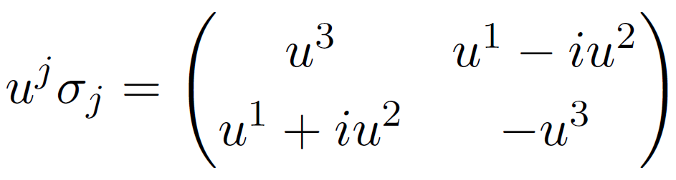

Spin 1/2 i Lorentz 4-vektor
Spinski operator - 3 komponente $u^{j}$
Lorentz vektor $u^{a}$ “spremljen” u Hermitsku matricu
$$2−1 izomorfizam a SL(2,C) na {SO}^{+}(1,3)$$

Slide 5
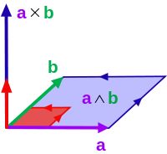
Simplektička struktura
Nedegenerirana bilinearna antisimetrična 2-forma na parno-dimenzionalnom vektorskom prostoru S
[ξ, η] = −[η, ξ]
Dualni prostor S*
kao

Slide 6
Baza
Produkt

Slide 7
Kompleksno konjugirani prostor s elementima
Tenzorska algebra spinora od prostora

Slide 8
Vizualizacija spinora
Izvor: Huggett, Tod [1]

Slide 9
Kovarijantna derivacija

Slide 10
Teorija polja
Slobodno bezmaseno polje
Diracova jednadžba

Slide 11
Konformalne transformacije
Liejeva derivacija
Samo konformalna Killingova polja

Slide 12
TWISTORI

Slide 13
Twistorna jednadžba
Twistor

Slide 14
Konformalna grupa
čuva produkt produkt sa

Slide 15
Geometrija
Alternativna formulacija svemira
Projektivni twistor - hiperploha
  Nul twistor - nul geodezik
Sfera - točka

Slide 16
PRIMJENE
Matematika:
  sheaf cohomology
  diferencijalne jednadžbe
Twisted photon
Yang-Mills
Graviton
Gravitizacija kvantne

Slide 17
Izvori
1. Huggett, S. A., Tod, K. P. An Introduction to Twistor Theory. 2nd ed., Cambridge UP, 1994.
2. R. Penrose, “The Central programme of twistor theory,” Chaos Solitons Fractals 10 (1999), 581-611 doi:10.1016/S0960-0779(98)00333-6
3. Stewart, John. Advanced General Relativity. Cambridge UP, 1991.

Slide 18
Hvala na pažnji !

